Slide 1
INFORME DE CAMPANYA
@annabanana x

Slide 2
OBJECTIUS DE LA CAMPANYA
Descriu l’objectiu principal que has pactat amb la marca (exemple: donar a conèixer les noves característiques del domini .cat).
Si heu pactat xifres concretes, les pots incloure aquí (exemple: aconseguir una mitjana de XXX comentaris per publicació).

Slide 3
ESTRATÈGIA
INSTAGRAM
YOUTUBE
254.800 seguidors
Indica la quantitat de seguidors que tens
Descriu l’estratègia que vas seguir en aquesta XXSS: tó, estil creatiu, etc. Indica el #hashtag creat per la campanya
Descriu l’estratègia que vas seguir en aquesta XXSS: tó, estil creatiu, etc. Indica el #hashtag creat per la campanya
Pressupost destinat: XXXX€
Pressupost executat: XXX€
Pressupost destinat: XXXX€
Pressupost executat: XXX€

Slide 4
Calendari de publicacions
Indica la temàtica i el canal de la publicació | 27 | 28 | 29 | 30 | 01 | 02 | 03
Indica la temàtica i el canal de la publicació | 04 | 05 | 06 | 07 | 08 | 09 | 10
Indica la temàtica i el canal de la publicació | 11 | 12 | 13 | 14 | 15 | 16 | 17
Indica la temàtica i el canal de la publicació | 18 | 19 | 20 | 21 | 22 | 23 | 24
Indica la temàtica i el canal de la publicació | 25 | 26 | 27 | 28 | 29 | 30 | 31

Slide 5
KPI
RESUM DE RESULTATS
TOTAL PUBLICACIONS
39
12 Posts IG + 25 Stories + 2 vídeos YT
60.487
ABAST TOTAL (REACH)
Avaluació global dels resultats de la campanya
445
MITJANA LIKES PER POST
78.532
IMPRESSIONS TOTALS
611
CLICKS AL WEB TOTALS

Slide 6
KPI
RESUM DE RESULTATS
*Aquestes mètriques les hauràs de calcular tu amb les dades que ja tens!
CTR
Nombre de clics en el CTA (enllaç web marca)
x 100
Nombre d’impressions
Avaluació global dels resultats de la campanya
Aquest percentatge et dirà la taxa de clics que ha aconseguit cada publicació (o en global) i que es tradueix en visites al web de la marca.
CPC
Pressupost global
Nombre de clics en el CTA (enllaç web marca)
Indica quant ha costat cada clic que s’ha fet a la teva publicació i es una bona mètrica per a mesurar la despesa i comparar-la amb el rendiment segons objectius.

Slide 7
KPI
INSTAGRAM POSTS (REELS / FOTOS)
Instagram | Resultats totals
Nº total publicacions
Abast total
Nº total “Me gusta”
Nº total comentaris
Nº vegades compartit
Nº vegades desat
Visites al perfil
Clics al web
*Indica aquí la sumatòria de totes les accions de totes les publicacions

Slide 8
KPI
INSTAGRAM STORIES
Instagram | Resultats totals
Nº total històries
Impressions
Abast
Visites al perfil
Clics al lloc web
Respostes
*Indica aquí la sumatòria de totes les accions de totes les publicacions

Slide 9
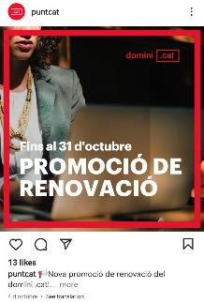
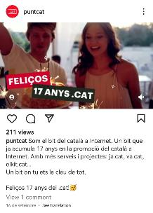
PUBLICACIONS MÉS DESTACADES
Indica per què aquestes han estat les publicacions més destacades.
La que va obtenir més likes? La més compartida? La més comentada?

Slide 10
COMENTARIS MÉS DESTACATS
Enganxa captures de pantalla dels comentaris més destacats respecte de la campanya

Slide 11
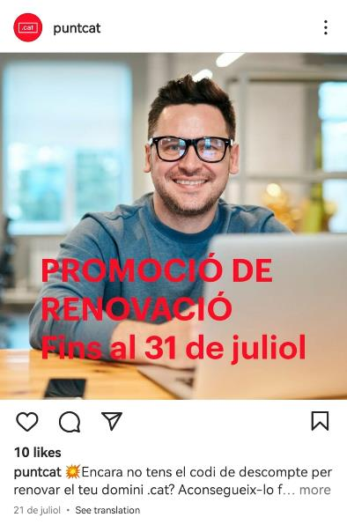
VALORACIÓ FINAL
Aquí pots explicar la teva opinió qualitativa sobre la campanya, indicant les coses més positives i els aprenentatges i recomanacions per a futures col·laboracions. És el moment de fer la teva valoració com expert/experta en la creació de continguts per a una marca.

Slide 12
GRÀCIES!
@annabanana
anna@annabanana.cat
+ 666 777 888

